Slide 1
函数逼近的插值法
——Hermite插值多项式
主讲 孟纯军

Slide 2
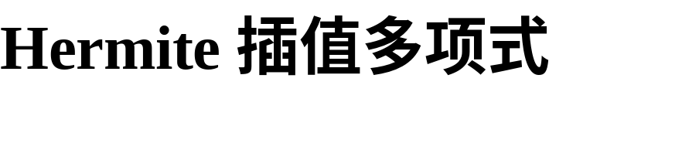
Lagrange插值公式所求得L(x)保证了节点处的函数值相等，也就是保证了函数的连续性。
但不少实际问题还需要插值得光滑度，也就是还要求它在节点处的导数值也相等，导数的阶数越高则光滑度越高。
现代的仿生学就是一个典型的例子。在设计交通具的外形，就是参照海豚的标本上已知点及已知点的导数，做插值在计算机上模拟海豚的外形制成飞机、汽车等外形。

Slide 3
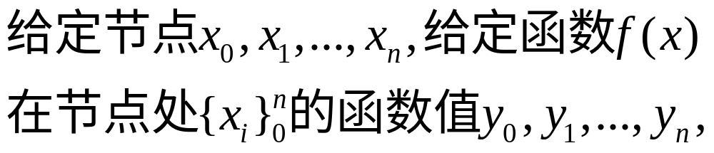

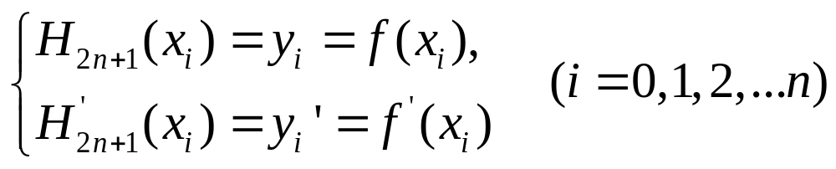
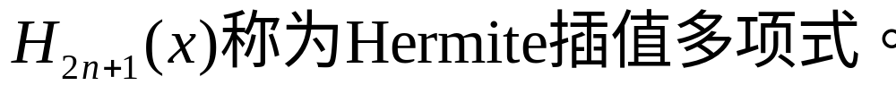
Hermite插值问题的提法

Slide 4
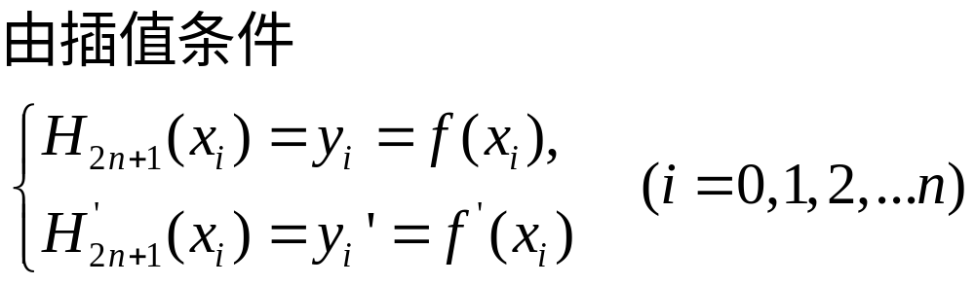
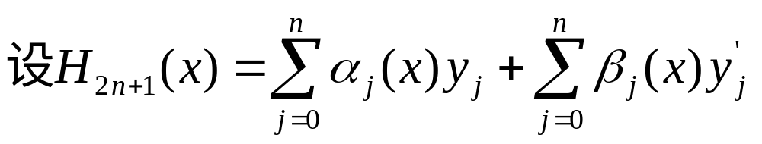
Hermite插值多项式的求法—Lagrange方法

Slide 5

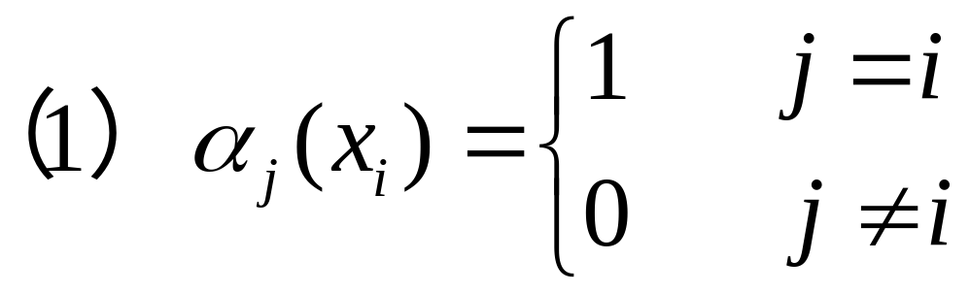
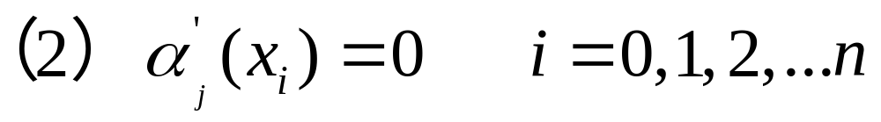

Slide 6
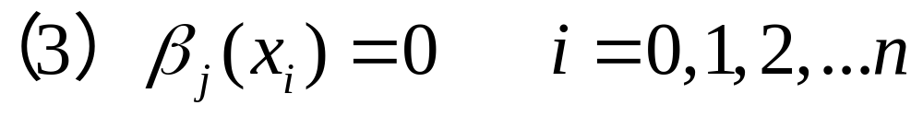
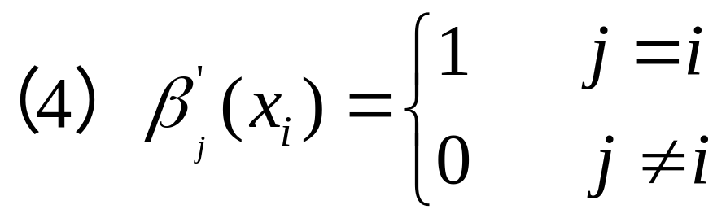

Slide 7
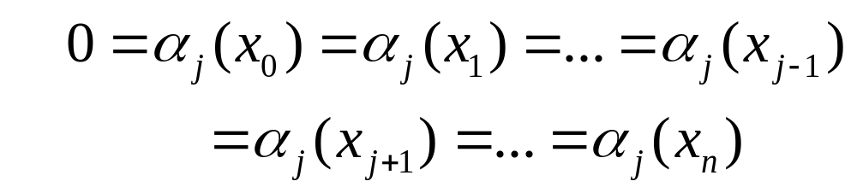
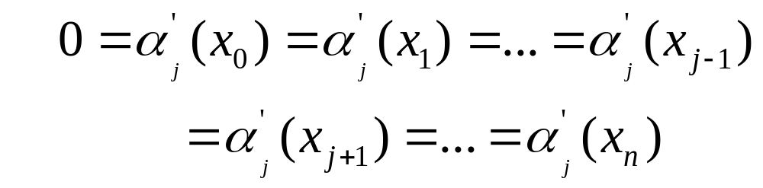

Slide 8
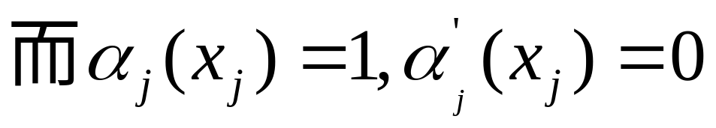
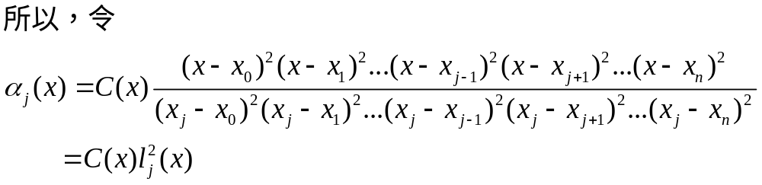

Slide 9
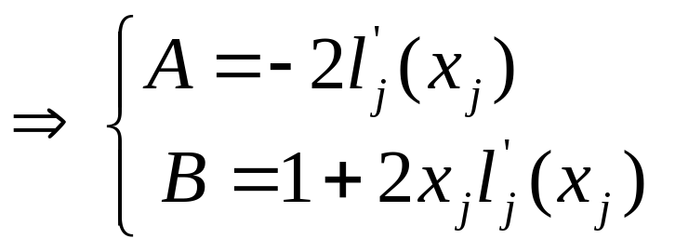
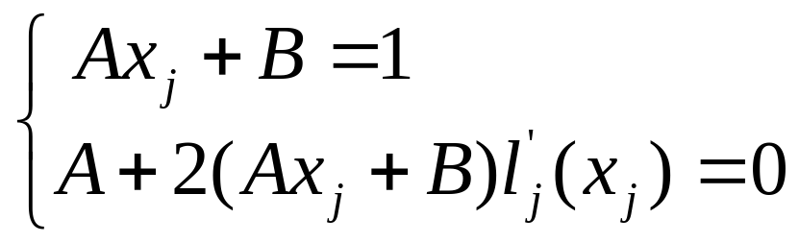

Slide 10
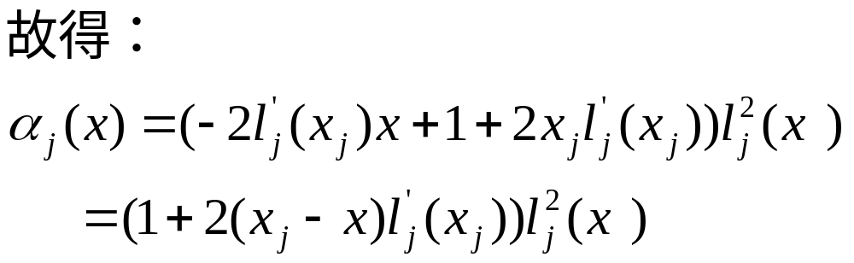

Slide 11
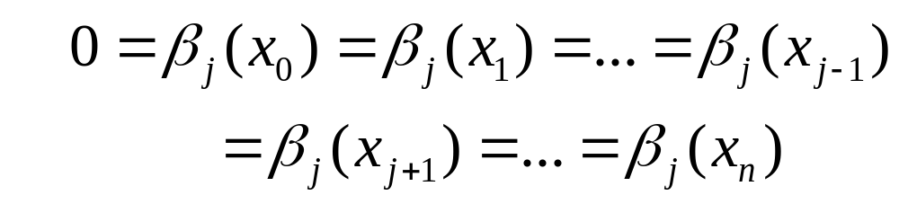
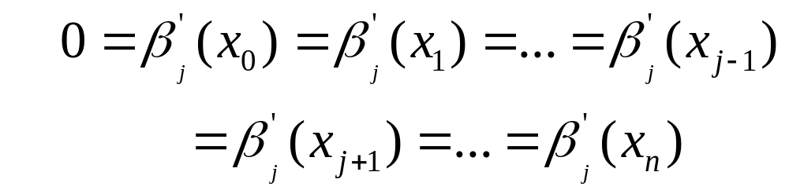

Slide 12
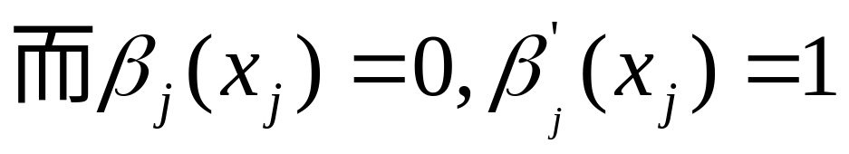
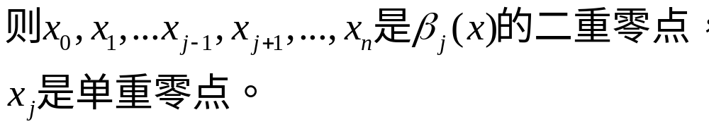
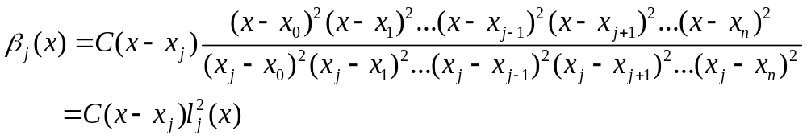

Slide 13
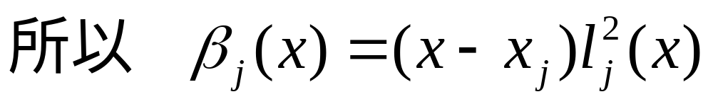

Slide 14
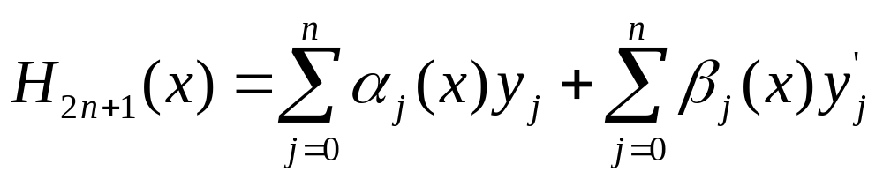
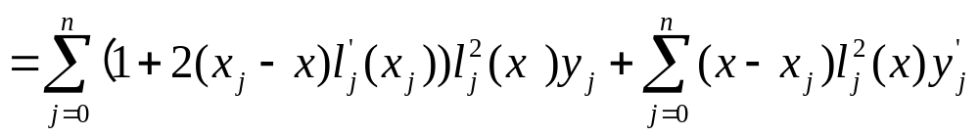
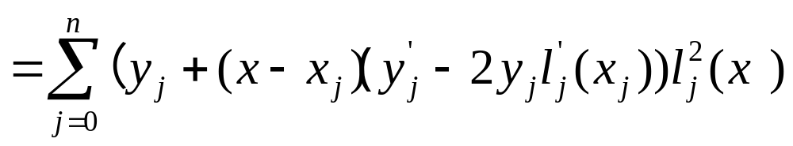
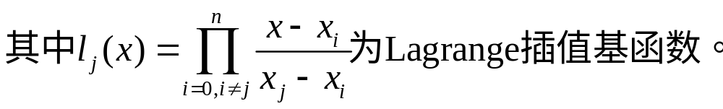

Slide 15
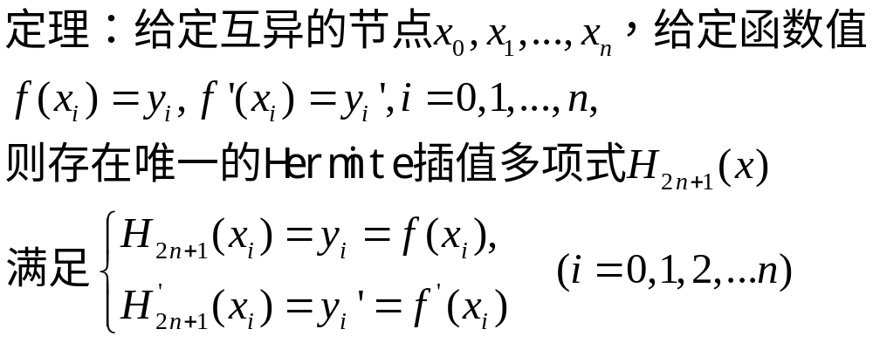

Slide 16
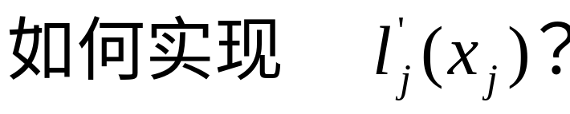
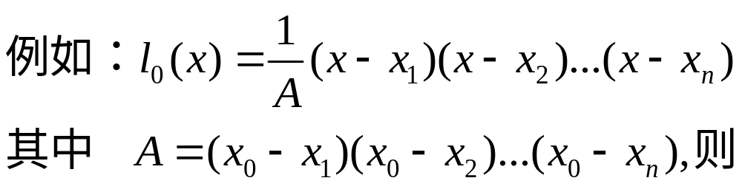
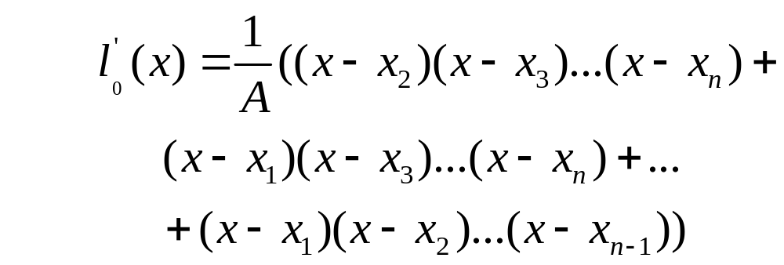

Slide 17
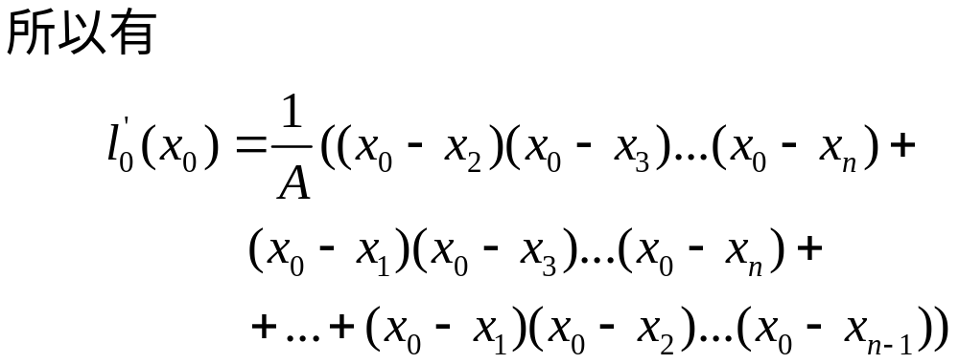
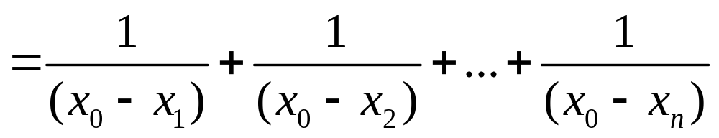
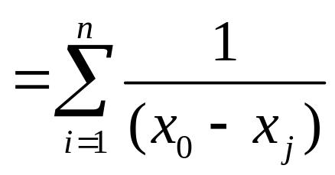

Slide 18
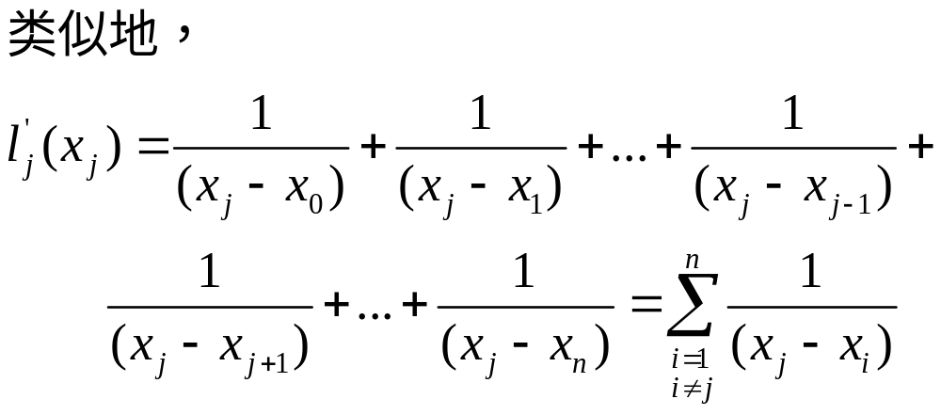

Slide 19
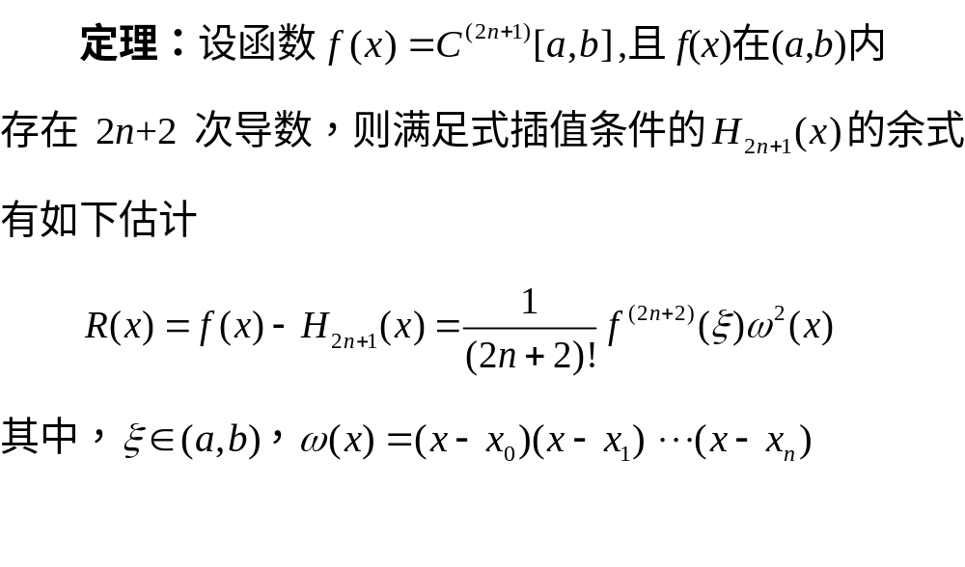
Hermite插值余项

Slide 20
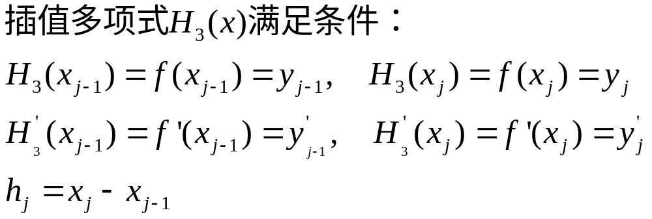
三次Hermite插值多项式(n=1)

Slide 21
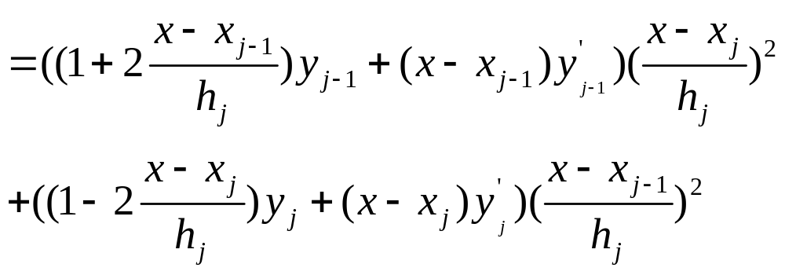

Slide 22
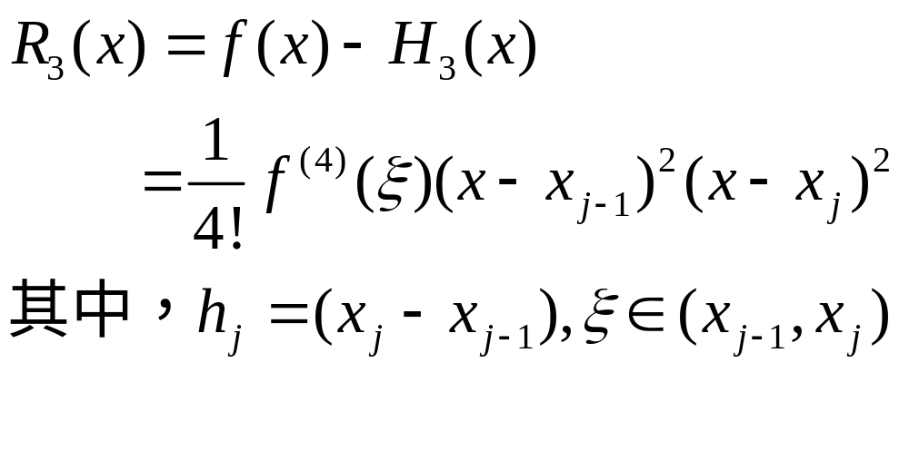

Slide 23
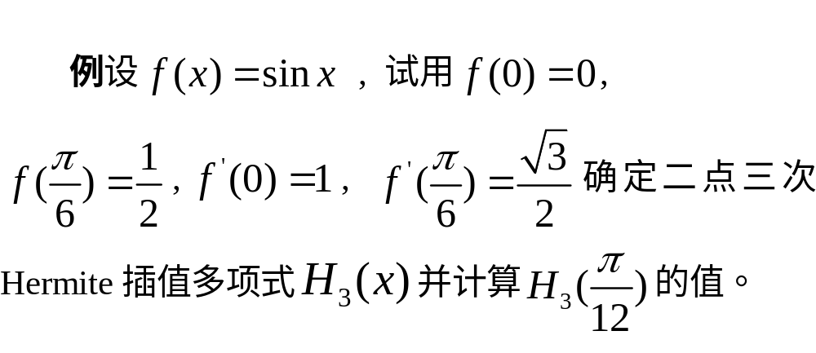

Slide 24
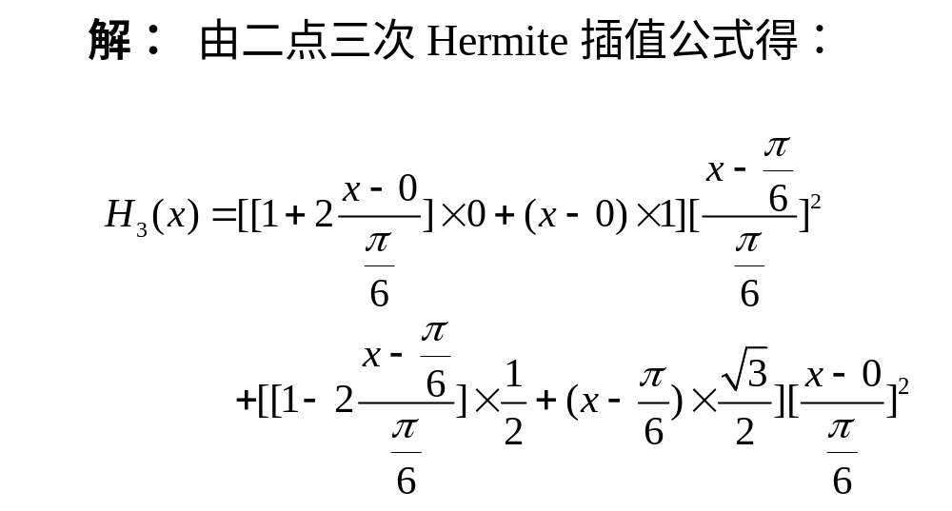

Slide 25
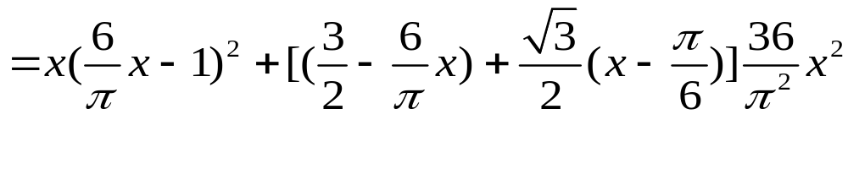
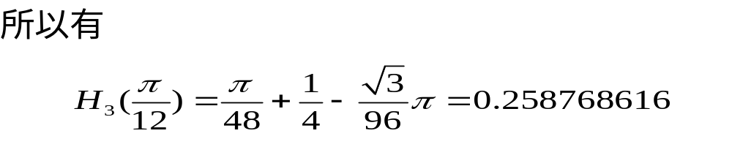
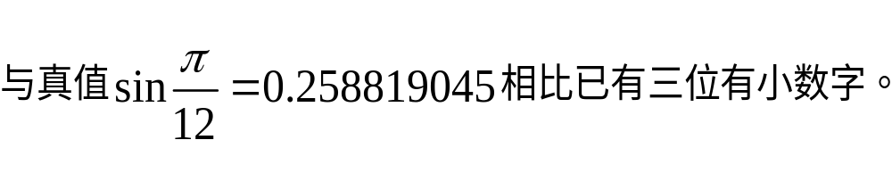

Slide 26
x=[0,pi/6];y=sin(x);z=cos(x);u=pi/12;
d=hermitchazhi(x,y,z,u)
d =
0.25876861681747
e=abs(sin(u)-d)
e =
5.042828505269492e-005

Slide 27
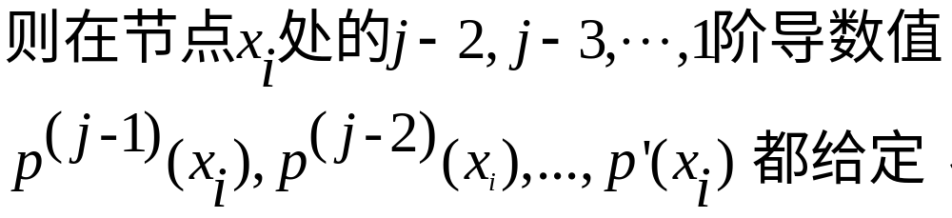

Hermit插值问题的一般提法

Slide 28
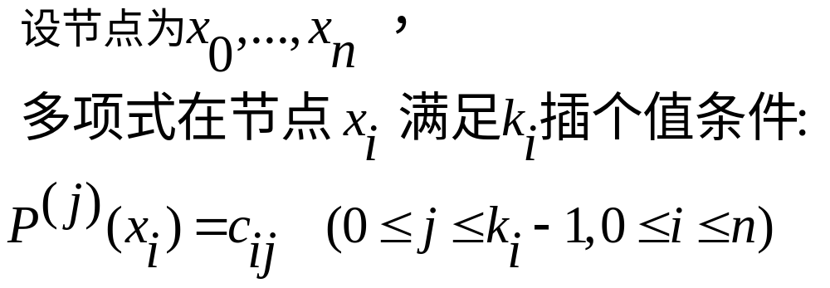
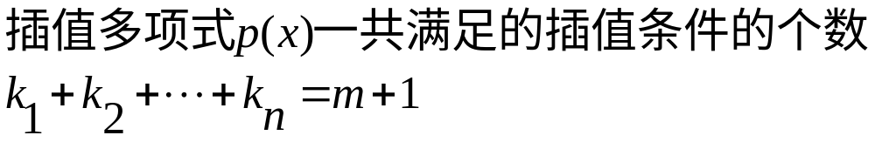

Slide 29
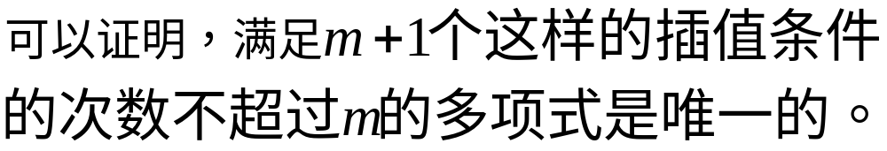
这样的插值问题称为Hermite 插值问题

Slide 30
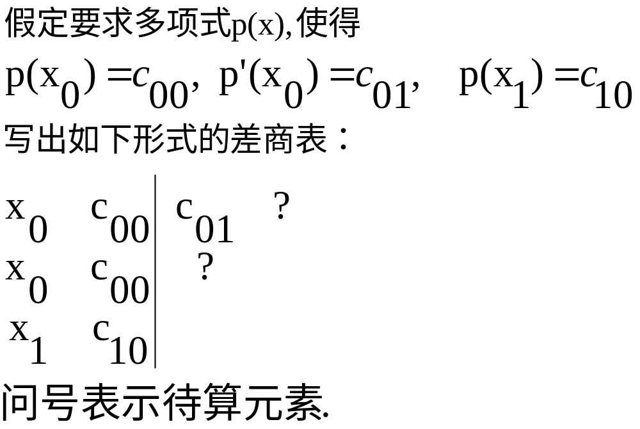
Hermite插值多项式的求法
——Newton方法

Slide 31
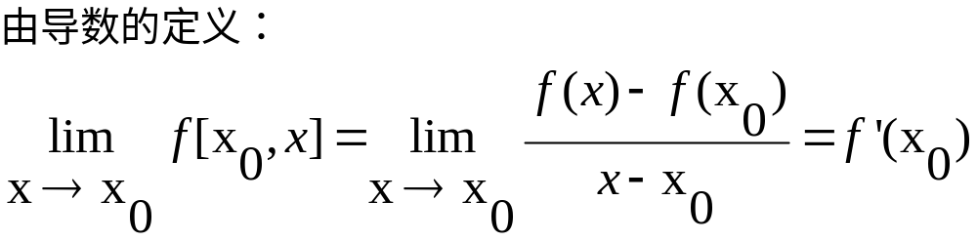


Slide 32



Slide 33


Slide 34


Slide 35



Slide 36


Slide 37
分段多项式插值
前面我们根据区间[a,b]上给出的节点做插值多项式L_{n}(x)近似表示f (x)。
一般总以为L_{n}(x)的次数越高，逼近f (x)的精度越好，
但实际并非如此，次数越高，计算量越大，也不一定收敛。

Slide 38



Runge现象

Slide 39



Slide 40

[a,z,z1]=divided1(5);plot(a,z,'r',a,z1,'g')

Slide 41

[a,z,z1]=divided1(10);plot(a,z,'r',a,z1,'g')

Slide 42

[a,z,z1]=divided1(15);plot(a,z,'r',a,z1,'g')

Slide 43

[a,z,z1]=divided1(20);plot(a,z,'r',a,z1,'g')

Slide 44
当节点加密时，被插函数与插值多项式的差别越来越大，这种现象称为Runge现象。
所以，高次插值多项式要慎用。
一般，采用低次分段多项式插值。

Slide 45


分段线性插值

Slide 46



Slide 47



Slide 48


Slide 49
j=find(x-u>0,1), 判断x_{j-1}<u<x_{j}
x=[1:7];y=sin(x);u=5.5;v=fenduanlinear(x,y,u)
v =
-0.61916988643103
>> e=abs(sin(u)-v)
e =
0.08637043913936

Slide 50
x=[1:0.1:7];y=sin(x);u=5.5;v=fenduanlinear(x,y,u)
v =
-0.70554032557039
>> e=abs(sin(u)-v)
e =
0

Slide 51
分段三次Hermite插值
上述分段线性插值曲线是折线，光滑性差，如果交通工具用这样的外形，则势必加大摩擦系数，增加阻力，因此用hermite分段插值更好。

Slide 52






Slide 53


Slide 54

分段三次Hermite插值算法

Slide 55
x=[1:4];y=sin(x);z=cos(x);u=3.3;
v=fenduanhermit(x,y,z,u)
v =
-0.15718060155343
>> e=abs(sin(u)-v)
e =
5.650925898138537e-004

Slide 56
x=[1:0.1:4];y=sin(x);z=cos(x);u=3.3;
v=fenduanhermit(x,y,z,u)
v =
-0.15774569414325
>> e=abs(sin(u)-v)
e =
0

Slide 57


样条函数

Slide 58


Slide 59



Slide 60


Slide 61



Slide 62


Slide 63



Slide 64


Slide 65



Slide 66



Slide 67





Slide 68



Slide 69



Slide 70


Slide 71




Slide 72


Slide 73


Slide 74



Slide 75



Slide 76


Slide 77


Slide 78



Slide 79


Slide 80


Slide 81




Slide 82



Slide 83



Slide 84


Slide 85


Slide 86
t=linspace(0,2.25,10);
y=sqrt(t);
a=linspace(0,2.25,40);
d = sspline1(t,y,a);
z=sqrt(a);
plot(a,d,'o',a,z)

Slide 87


Slide 88

zz=z-d; ;plot(a,zz)

Slide 89

三次样条插值
转角条件

Slide 90



Slide 91



Slide 92


Slide 93


Slide 94


Slide 95


Slide 97


Slide 98



Slide 99


Slide 100


Slide 101


Slide 102

例题
例4.4.1 已知函数y=f(x)的数表如下表所示。
求满足边界条件
x | 0 | 0.15 | 0.30 | 0.45 | 0.60
f(x) | 1 | 0.97800 | 0.91743 | 0.83160 | 0.73529

Slide 103

解 做差商表(P111),由于是等距离节点,

Slide 104

由第二类边界条件得

Slide 105

解方程得
将M_{i}代入式4.4.14)得

Slide 106


由于
故

Slide 107
[z,d]=sspline2(t,y,0.2,e,f)
z = -2.0445 -1.7776 -1.1303 -0.4371 0.0841
d =0.9615

Slide 108

上机实习题
取n=5, 利用Lagrange插值近似计算当u=[-1:0.1:1]对应的近似函数值v，并计算真值y(u).
输出v以及误差向量e=y-v
取n=12, 重复1，2步。

